Slide 1

ESCUELA POLITECNICA DEL EJERCITO
MAESTRIA EN REDES DE INFORMACIÓN Y CONECTIVIDAD
«REPOTENCIACIÓN DE UN SISTEMA DE FIREWALL DE CÓDIGO ABIERTO BASADO EN FUNCIONALIDADES DE PLATAFORMA PROPIETARIA»
REALIZADO POR:
MARCO POLO SANCHEZ AGUAYO
PATRICIO XAVIER ZAMBRANO RODRIGUEZ

Slide 2
INTRODUCCIÓN
JUSTIFICACIÓN:
Este proyecto pretende dar respuesta a un problema actual y real que afecta a los servicios y prestaciones de las redes de información. Así mismo, dada la obligatoriedad de acogerse al mandato constitucional 1014, este proyecto, favorece la posibilidad de evaluar sí el firewall de software libre, es lo suficientemente robusto y tiene la efectividad requerida.
OBJETIVO GENERAL:
Evaluar y repotenciar una plataforma de firewalling de código abierto basado en las características distintivas de un sistema propietario y verificar su comportamiento en términos de performance y efectividad ante ataques informáticos, con el fin reforzar la detección, control y mitigación de ataques de seguridades informáticos en las instituciones gubernamentales.

Slide 3
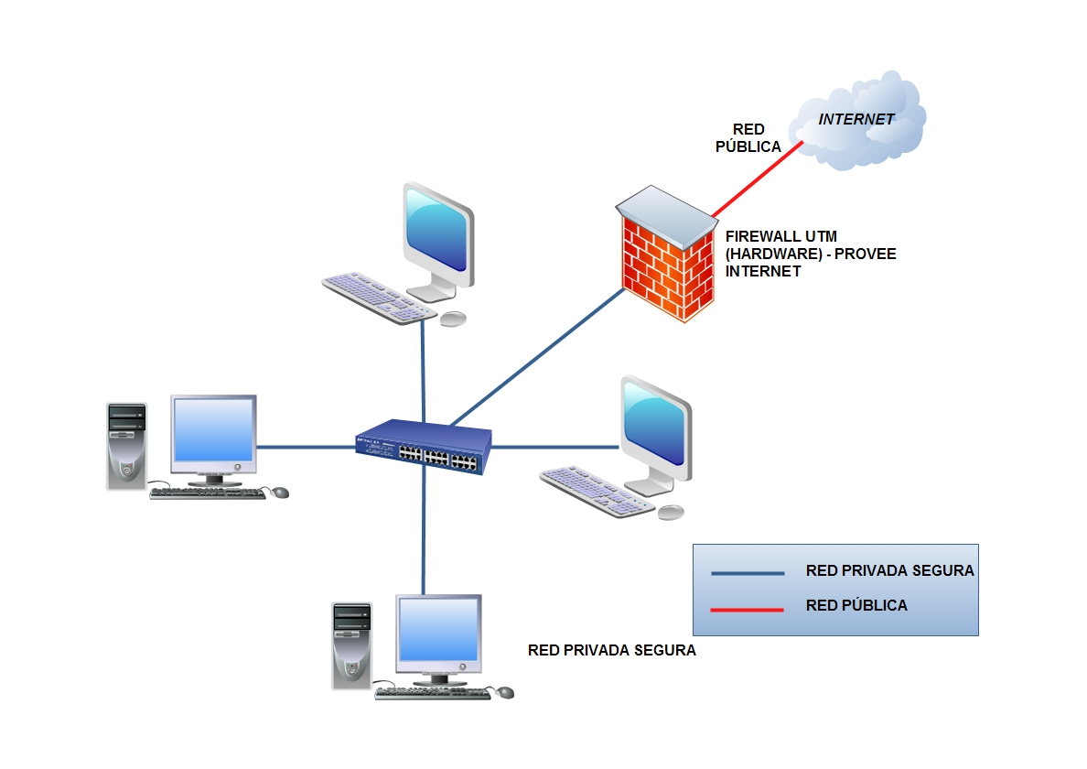
DISEÑO DE FIREWALLS
FIREWALLS:
  Los Firewalls están insertados entre la red local y la Internet.
  Único punto de convergencia
  Protección de ataques internos y externos a la RED

Slide 4
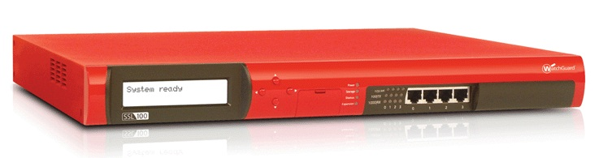
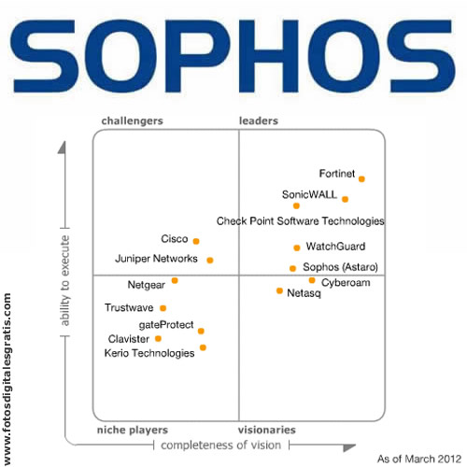
DISEÑO DE FIREWALLS
WATCHWARD

Slide 5
DISEÑO DE FIREWALLS
APLICACIONES DE SEGURIDAD OPEN SOURCE
  Snort
  TCPDUMP
  Psad
  Nessus
CLEAROS - REDHAT
ZENTYAL – UBUNTU
PFSENSE - FREEEBSD

Slide 6
EVALUACIÓN DE SISTEMA
DE FIREWALLING
DISEÑO E IMPLEMENTACIÓN DE LA TOPOLOGIA DE PRUEBA – AMBIENTE REAL
ESCENARIOS AVALUADOS
NAT+ Filtrado de contenido
NAT+ Filtrado de contenido+ Antivirus
NAT+ Filtrado de contenido+Antivirus+ IPS
ATAQUES | HERRAMIENTA
Escaneo de puertos | ZenMap, nmap
Sniffing | The dude
Denegación de Servicios | Loic

Slide 7
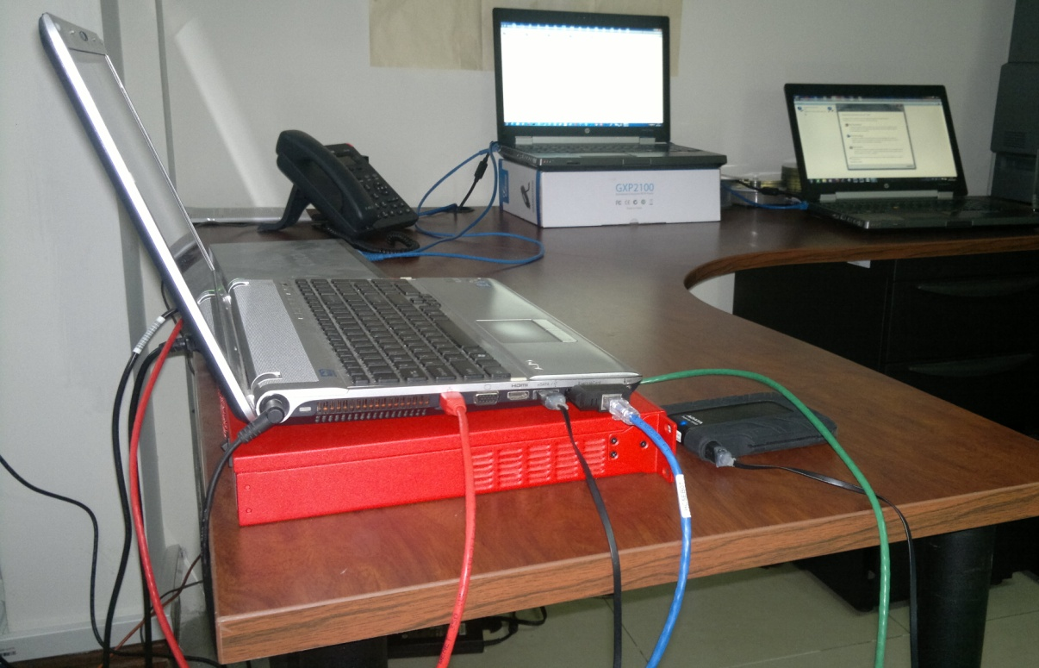
EVALUACIÓN DE SISTEMA
DE FIREWALLING
EVALUACIÓN DE RESULTADOS DE PLATAFORMAS SELECCIONADAS
Equipo 2
EJECUCION SCRIPT – 100 conexiones
Equipo 1
EJECUCION SCRIPT
Firewall ClearOS
HD - SISTEMA OPERATIVO
Firewall Watchguard

Slide 8
EVALUACIÓN DE SISTEMA
DE FIREWALLING

Slide 9
EVALUACIÓN DE SISTEMA
DE FIREWALLING

Slide 10
EVALUACIÓN DE SISTEMA
DE FIREWALLING

Slide 11
EVALUACIÓN DE SISTEMA
DE FIREWALLING

Slide 12
REPOTENCIACIÓN DE
FIREWALL SELECCIONADO
CLEAROS
IMPLEMENTACIÓN DE IPS (PSAD), TCPDUMP, P0F, Y NESSUS

Slide 13
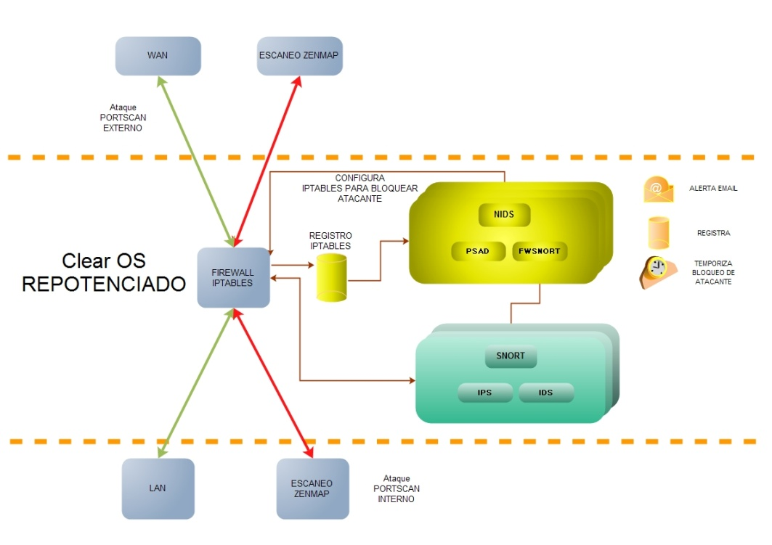
REPOTENCIACIÓN DE
FIREWALL SELECCIONADO
CLEAROS
IMPLEMENTACIÓN DE IPS (PSAD), TCPDUMP, P0F, Y NESSUS

Slide 14
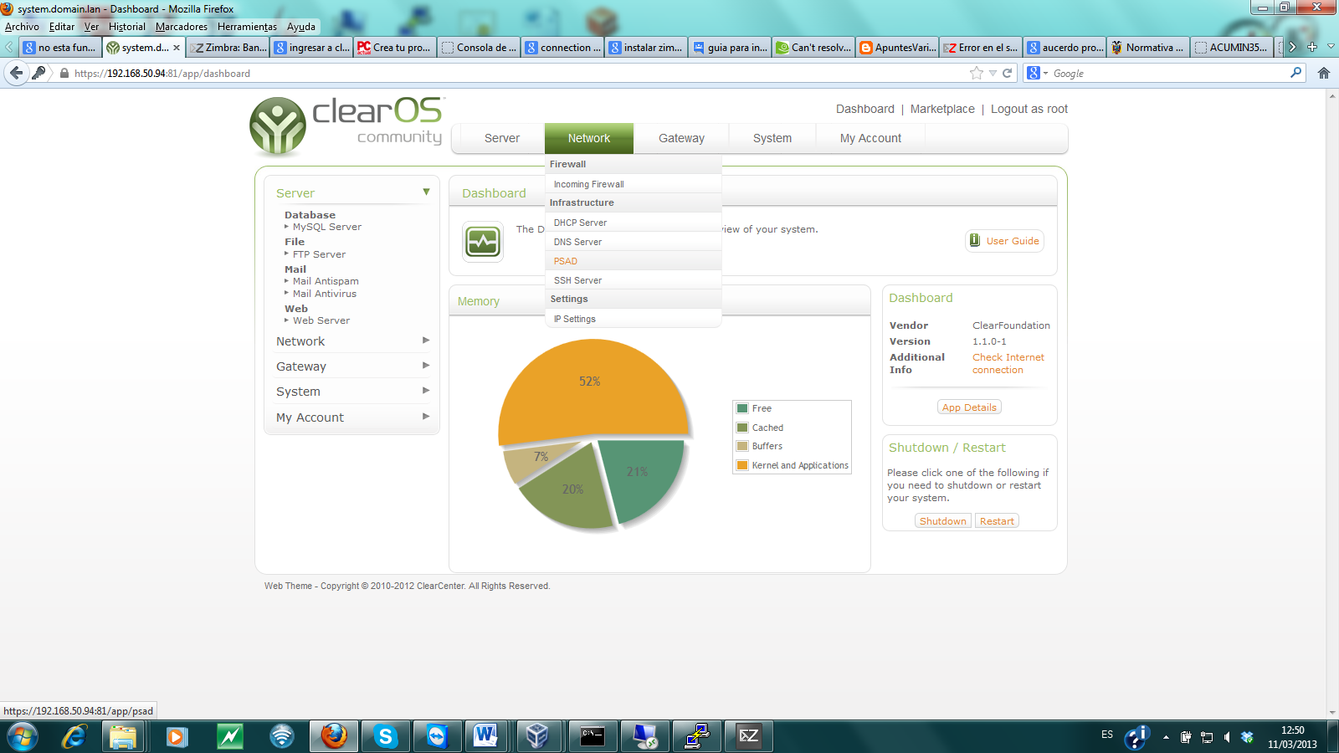
REPOTENCIACIÓN DE
FIREWALL SELECCIONADO
CLEAROS
DESARROLLO DE MÓDULO PSAD

Slide 15
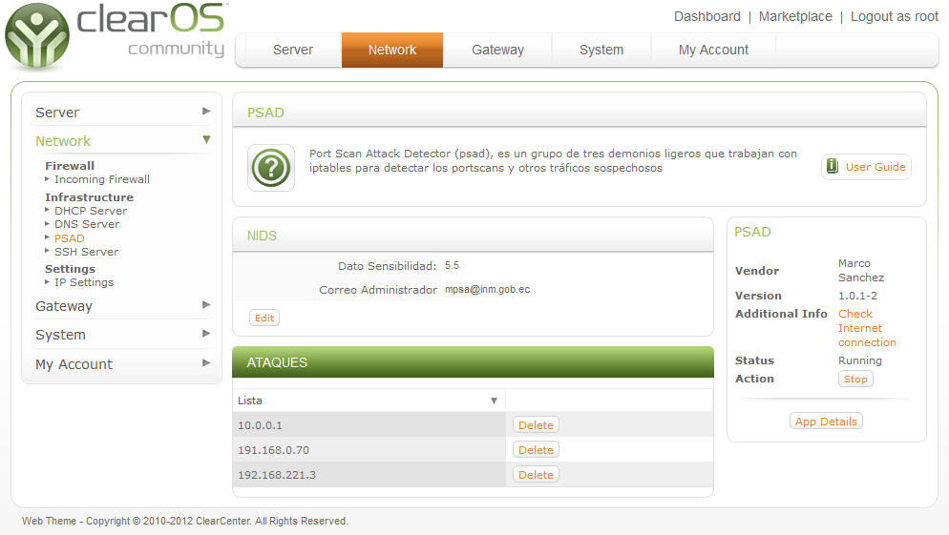
REPOTENCIACIÓN DE
FIREWALL SELECCIONADO
CLEAROS
DESARROLLO DE MÓDULO PSAD

Slide 16
REPOTENCIACIÓN DE
FIREWALL SELECCIONADO
CLEAROS
DESARROLLO DE MÓDULO PSAD
El desarrollo del módulo se lo realizo bajo el nombre de PSAD :
/usr/clearos/app/psad
Directorios:
controllers (Clases de lógica del negocio)
view (Vistas o Capa de presentación)
deploy (Archivos de configuración e información del módulo)
language (Archivos de idioma)

Slide 17
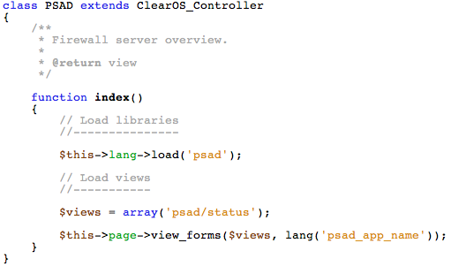
REPOTENCIACIÓN DE
FIREWALL SELECCIONADO
CLEAROS
CONTROLADORES
Clase principal PSAD

Slide 18
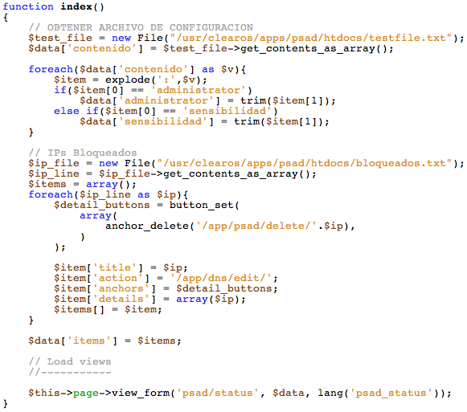
REPOTENCIACIÓN DE
FIREWALL SELECCIONADO
CLEAROS
CONTROLADORES
Clase controladora de vista Status

Slide 19
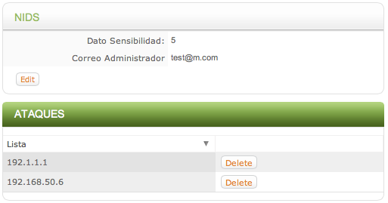
REPOTENCIACIÓN DE
FIREWALL SELECCIONADO
CLEAROS
VISTAS
/usr/clearos/apps/psad/views/status.php

Slide 20
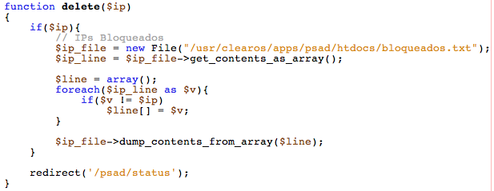
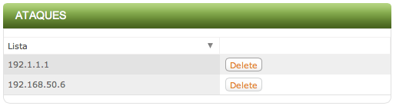
REPOTENCIACIÓN DE
FIREWALL SELECCIONADO
CLEAROS
ELIMINACIÓN DE IP BLOQUEADA
/usr/clearos/apps/psad/libraries/Validation.php

Slide 21
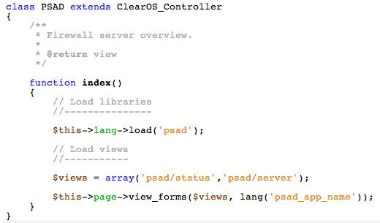
REPOTENCIACIÓN DE
FIREWALL SELECCIONADO
CLEAROS
VISTA SERVER
/usr/clearos/apps/psad/controllers/psad.php

Slide 22
REPOTENCIACIÓN DE
FIREWALL SELECCIONADO
CLEAROS
EVALUACIÓN DE RESULTADOS – FIREWALL REPOTENCIADO

Slide 23
REPOTENCIACIÓN DE
FIREWALL SELECCIONADO
CLEAROS
EVALUACIÓN DE RESULTADOS – FIREWALL REPOTENCIADO

Slide 24
REPOTENCIACIÓN DE
FIREWALL SELECCIONADO
CLEAROS
EVALUACIÓN DE RESULTADOS – FIREWALL REPOTENCIADO

Slide 25
REPOTENCIACIÓN DE
FIREWALL SELECCIONADO
CLEAROS
EVALUACIÓN DE RESULTADOS – FIREWALL REPOTENCIADO

Slide 26
REPOTENCIACIÓN DE
FIREWALL SELECCIONADO
CLEAROS
CONCLUSIONES Y RECOMENDACIONES

Slide 27
CONCLUSIONES
Falta de mecanismos de mitigación ante ataques orientados a la obtención de información relevante, por parte de las herramientas OPENSOURCE.
En la continua carrera entre fabricantes y desarrolladores de Firewalls OPENSOURCE, se evidencia una brecha muy marcada en aspectos de seguridad. La presente investigación coadyuvará en el desarrollo de las plataformas OPENSOURCE, haciéndolas más competitivas en aspectos de performance y confiabilidad.
CLAROS como distribución especializada en seguridad bajo el sistema operativo RED HAT, demostró su amplia escalabilidad y soporte a la hora de mejorar sus prestaciones a diferencia de las herramientas no seleccionadas.
Ante el ataque DDoS generado por la herramienta LOIC, WATCHGUARD demostró una potencial vulnerabilidad, misma que prueba que las plataformas propietarias también se enfrentan a retos de continua mejora.

Slide 28
RECOMENDACIONES
Con la configuración correcta cualquier sistema de FIREWALLING basado en GNU LINUX puede ser más seguro, pero más predominante aún es la selección del sistema base y su soporte.
Al valorizar la información, es importante determinar si se desea orientar la data en un equipamiento propietario, apoyado por continuo desarrollo, estándares de calidad y seguridad o por medio de OPENSOURCE (software) que continuamente se encuentra en evolución, que es altamente personalizable y mejorable (repotenciar) a la medida de las necesidades.
Sin adecuadas políticas de seguridad (normativas legales) y capacitación a los empleados mal se podría hablar de seguridad incluyente, misma que obliga a todas las persona a responsabilizarse de la información, ya que no depende únicamente de un equipamiento sino de un adecuado manejo de la información y el compromiso de los mismos por resguardarla.

Slide 29
PUBLICACIONES INTERNACIONALES
Walter Fuertes, Patricio Zambrano, Marco Sánchez, and Pablo Gamboa, “Alternative Engine to
Detect and Block Port Scan Attacks using Virtual Network Environments”, accepted for its
Publication in
IJCSNS‐International Journal of Computer Science and Network Security”, Volumen 11, No.11,
Special Issues: Communication Network & Security. Seul, Korea, Nov. 30, 2011. ISSN: 1738‐
7906.
Walter Fuertes, Patricio Zambrano, Marco Sánchez y Mónica Santillán, “Repotenciación de un
firewall de Código abierto basado en una Evaluación Cuantitativa”, Publicación III Encuentro
Internacional y VII Nacional de Ingeniería de Sistemas EIISI 2012 ‐ Universidad Pedagógica
Tecnológica de Colombia. ISSN 0121‐1129, Sogamoso, Colombia, 2012.

Slide 30
GRACIAS POR LA ATENCION

